Slide 1
Conociendo Nuestra Boleta

Slide 2
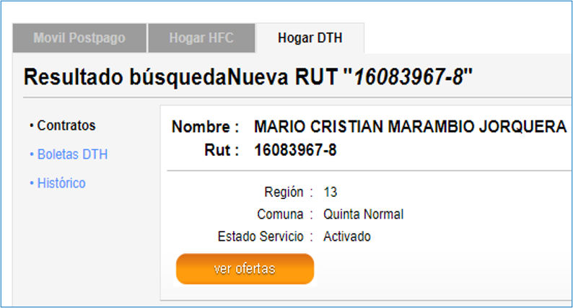
Boleta
Subtítulo
Seleccionar el servicio contratado por cliente
Acceso a boletas

Slide 3
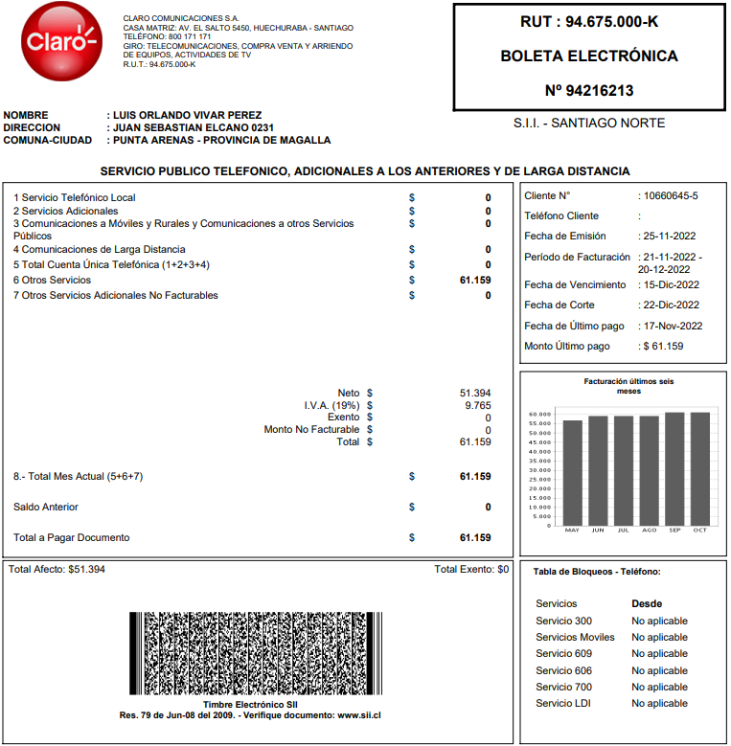
Boleta
Subtítulo
En la página de la boleta, en ella encontrarás:
​
Nombre de cliente​
Dirección de cliente​
Periodo Facturado​
Fecha de Vencimiento​
Numero de cliente (RUT)​
Saldo anterior​
Monto ultimo pago​
Total a Pagar ​
Servicios Contratado​
​Esta es la primera ​

Slide 4
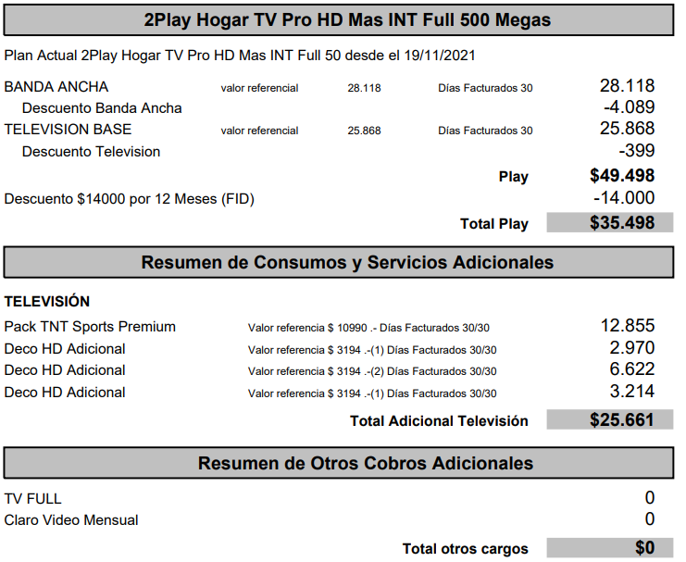
Boleta
Subtítulo
Cuarta página de la boleta, se encuentra el detalle de los cobros:
Nombre del Play contratado
Detalle de cobro Plan base
Descuentos asociados
Detalle de cobros de SVA
Días facturados de SVA

Slide 5
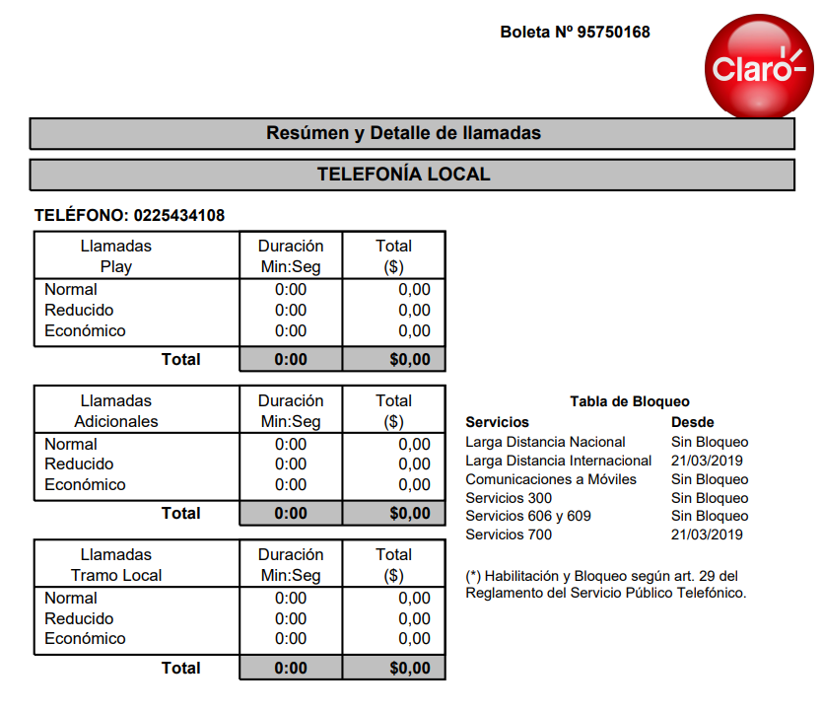
Boleta
Subtítulo
En la tercera y cuarta página podremos ver el detalle de minutos utilizado​
​
Telefonía Local y Móvil (en el caso que cliente posea plan con Telefonía). ​
El servicio de Telefonía no posee cobros adicionales de minutos, ya que una vez utilizados los minutos el servicio se corta. En el caso de Telefonía Ilimitada luego que cliente utiliza sus minutos a celular no podrá llamar a este servicio, pero continua ilimitado para Red Fija.

Slide 6
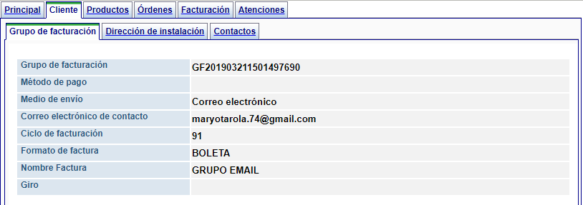
Envíos de Boleta
Subtítulo
Actualmente constamos con 2 medios de envíos de boleta, física y electrónica.
Para que su boleta sea enviada de forma electrónica se debe solicitar este envió, a correo electrónico del titular del servicios.
Cobros asociados a nuestra boleta :
Física: costo $500 mensual
Electrónica: costo $0
*Recordar para envió de boleta electrónica cliente debe tener registrado su correo en la pestaña Cliente, Grupo de facturación.

Slide 7
Facturación

Slide 8
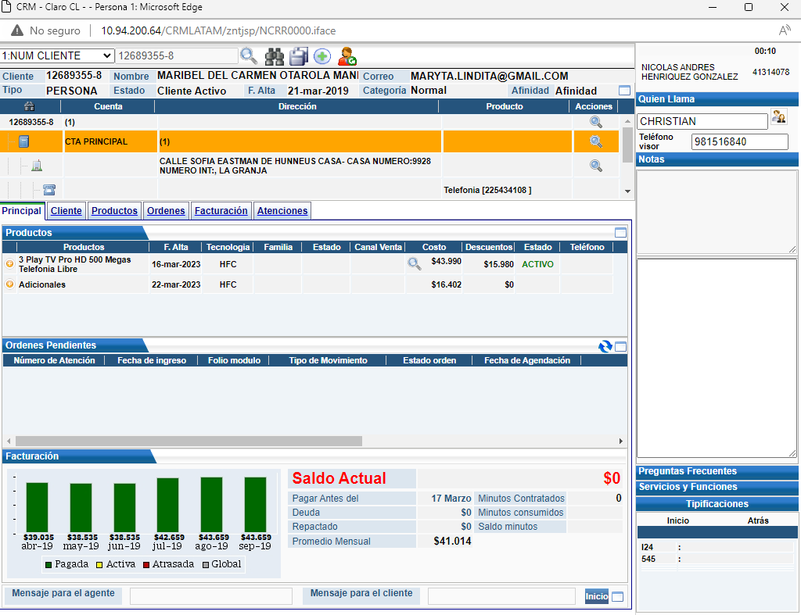
Facturación

Slide 9
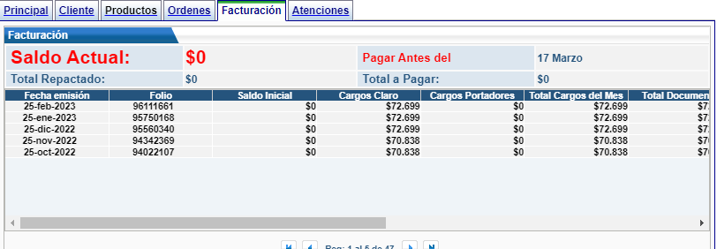
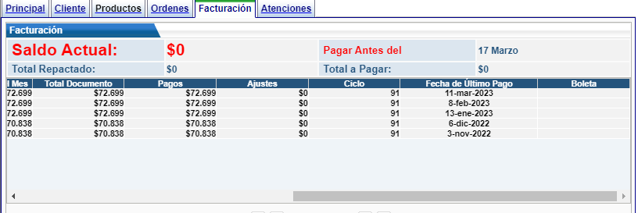
Facturación
En el ítem Facturación se podrán identificar: Numero de boleta, pagos, ajustes realizados, ciclos de facturación, fecha de vencimiento, saldos pendientes.
Fecha de vencimiento
Números de Boletas
Pagos realizado por el cliente
Ajustes realizados en el mes
Ciclos de facturación
Fechas de pago

Slide 10
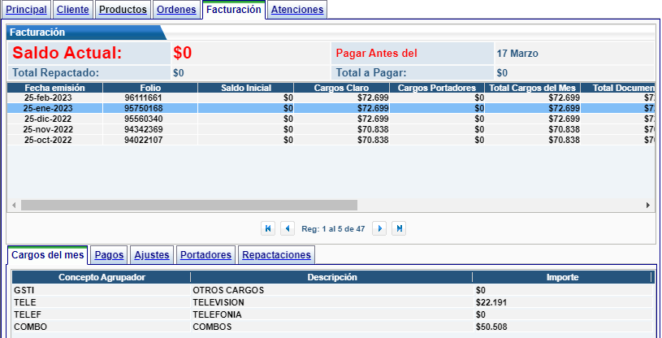
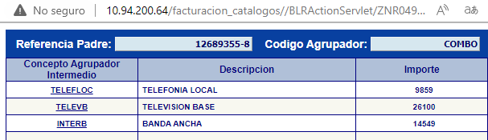
Facturación
En el ítem Cargos del mes se podrá identificar los cobros asociados a la facturación del mes de forma detallada
1
3
Seleccionando el servicio TELEFLOC-TELEVB o INTERB se desplegara la ventana de cada servicio y se podrá identificar que se está cobrando y cuál es el monto de cada servicios
Recordar que los valores de cada servicio varían dependiendo de la paquetización
2

Slide 11
IPC

Slide 12
¿Qué es el IPC?
Subtítulo
El IPC corresponde al índice de precio al consumidor, que es un indicador económico en el que se valora un conjunto de productos.
Como compañía realizamos el ajuste de IPC cada 3 meses , en los meses de marzo,julio,septiembre y diciembre.
Nuestros ajustes se encuentran estipulado en la Clausula nº4 del contrato.

Slide 13
¿Como nos afecta el IPC?
Subtítulo
Actualmente como empresa el IPC se ve reflejado tanto en servicio hogar como en el servicio móvil.
En el servicio hogar, el IPC se reflejara en:
Cargo fijo de plan base
Cargo fijo de canales premium
Decodificadores HFC/FTTH
Explicación a cliente:
“Señora maría , el aumento en su boleta corresponde al reajuste de IPC. Sus servicios son reajustado deacuerdo a este indicador de manera trimestral. Esta información se encuentra estipulada en la clausula nº4 de su contrato de servicio”

Slide 14
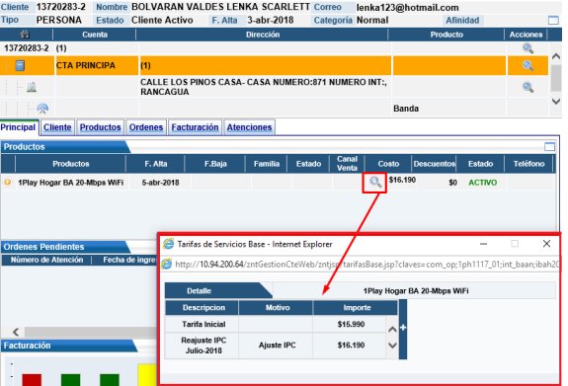
¿Dónde ver el IPC en SUR?
En SUR hay una nueva función para reajustes. En la lupa, podrás abrir un menú con el histórico de reajustes del plan, verás el precio inicial y los reajustados en el tiempo
En el servicio hogar, el IPC se reflejará en:
Cargo fijo de plan base
Cargo fijo de canales premium
Decodificadores HFC/FTTH
Explicación a cliente:
“Señora maría , el aumento en su boleta corresponde al reajuste de IPC. Sus servicios son reajustado deacuerdo a este indicador de manera trimestral. Esta información se encuentra estipulada en la cláusula nº4 de su contrato de servicio”

Slide 17

¡GRACIAS!
30-03-2023
17

